Slide 1
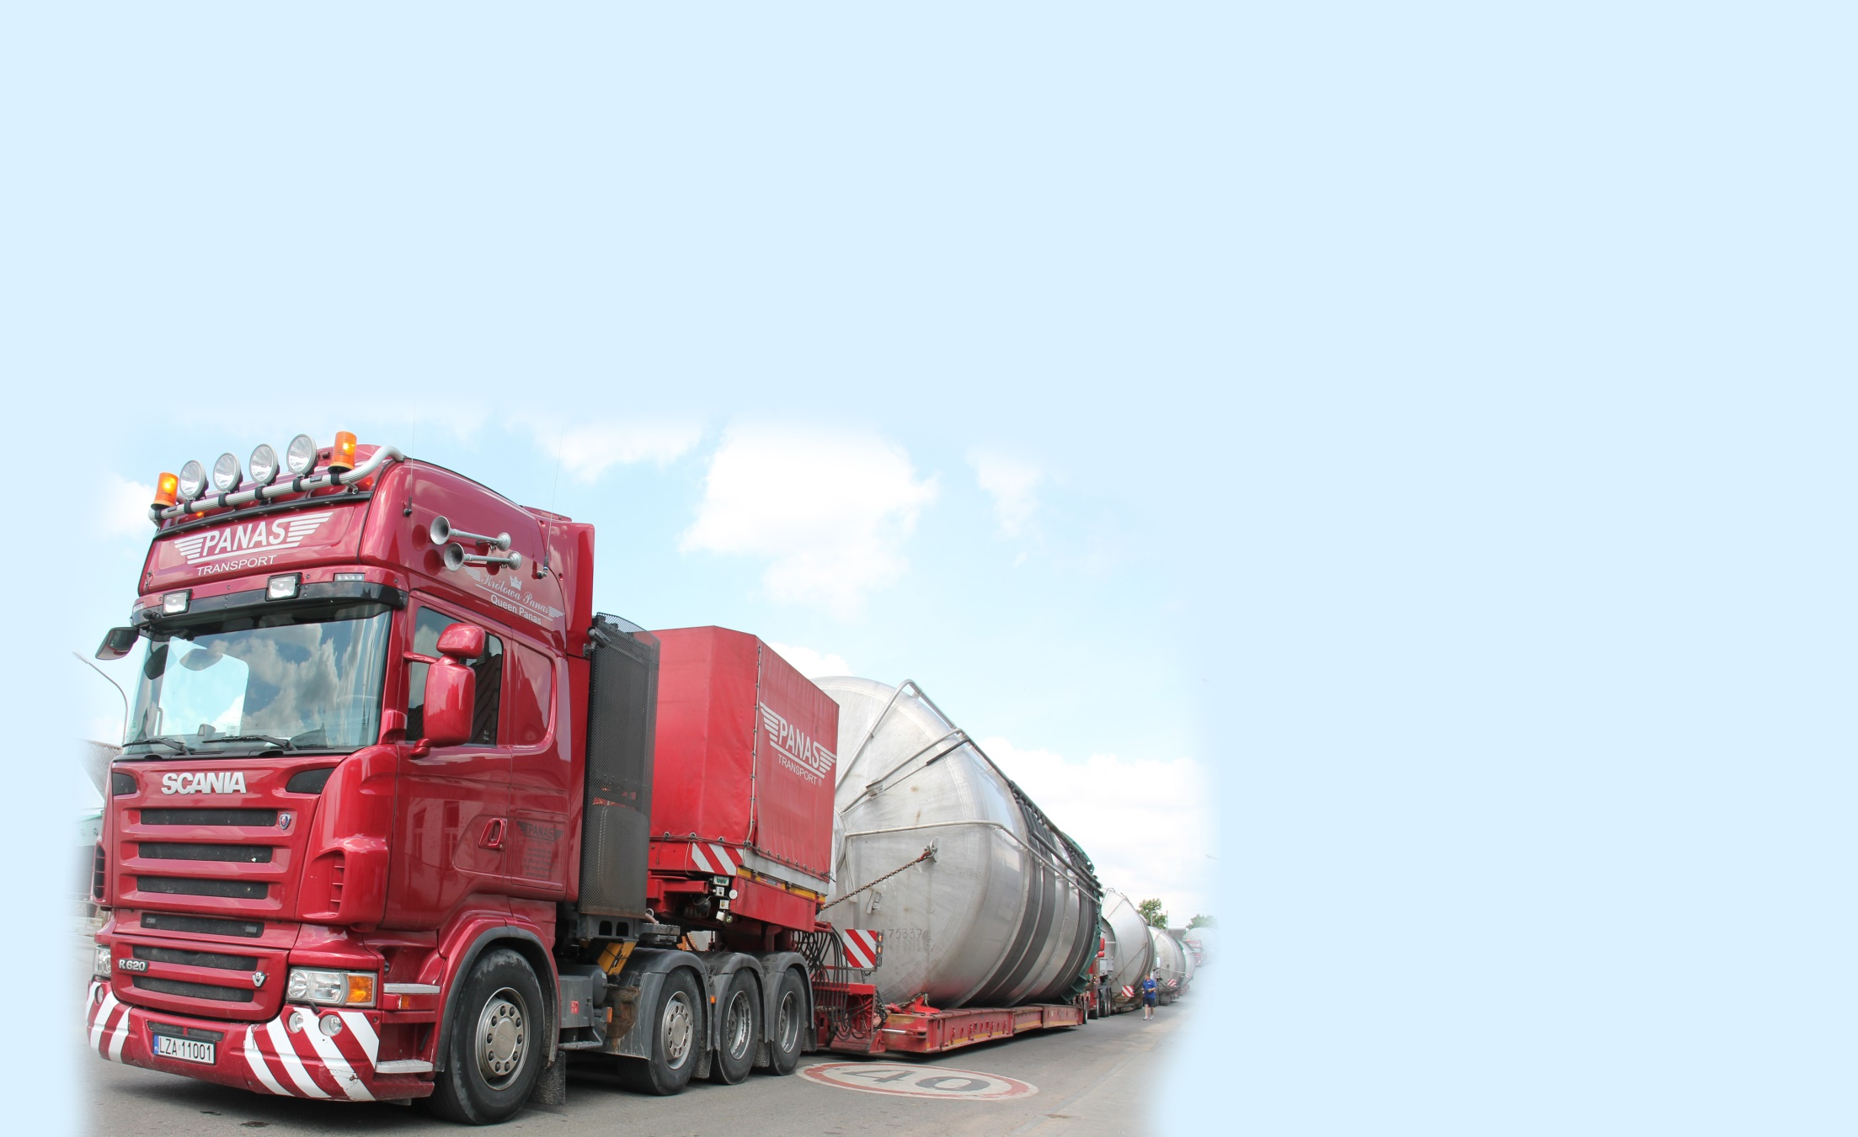
УКАЗ ПРЕЗИДЕНТА РЕСПУБЛИКИ БЕЛАРУСЬ от 19 июня 2019 г. № 239 «О ПРОЕЗДЕ ТЯЖЕЛОВЕСНЫХ И (ИЛИ) КРУПНОГАБАРИТНЫХ ТРАНСПОРТНЫХ СРЕДСТВ»
ИНФОРМАЦИОННЫЕ МАТЕРИАЛЫ
Национальный правовой Интернет-портал Республики Беларусь, 22.06.2019, 1/18425

Slide 2
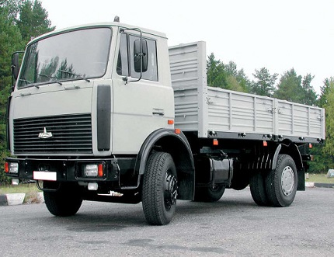
В СРАВНЕНИИ С ДЕЙСТВУЮЩИМ УКАЗОМ ПРЕЗИДЕНТА РЕСПУБЛИКИ БЕЛАРУСЬ
от 26.11.2010 №613 (ДАЛЕЕ - УКАЗ №613), НОВЫМ УКАЗОМ ПРЕЗИДЕНТА РЕСПУБЛИКИ БЕЛАРУСЬ от 19.06.2019 №239 (ДАЛЕЕ – УКАЗ №239) предусматривается:
возможность получения специального разрешения в электронном виде;
освобождение от внесения платы за проезд ТКТС по автомобильным дорогам владельцев (пользователей) колесных тракторов, используемых в сельском хозяйстве;
внесение платы за проезд ТКТС по автомобильным дорогам в белорусских рублях, исходя из установленных ставок платы в базовых величинах;
возможность получения многоразовых специальных разрешений при внутриреспубликанской автомобильной перевозке грузов с превышением допустимых весовых параметров для:
4.1 грузовых автомобилей марки МАЗ-53371 с бортовой платформой, перевозящих сыпучие сельскохозяйственные грузы;

Slide 3
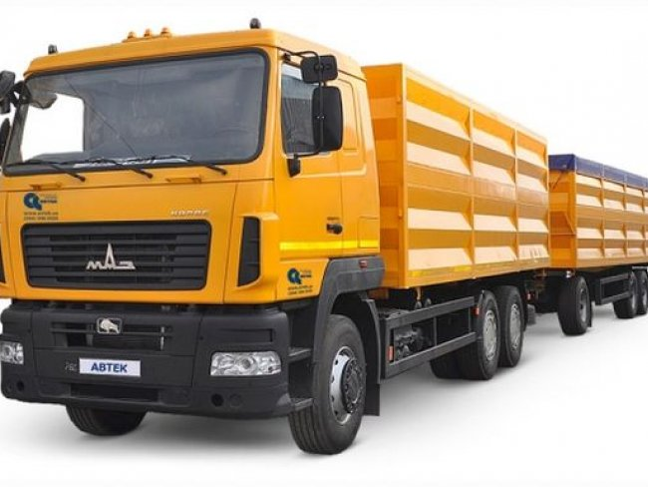
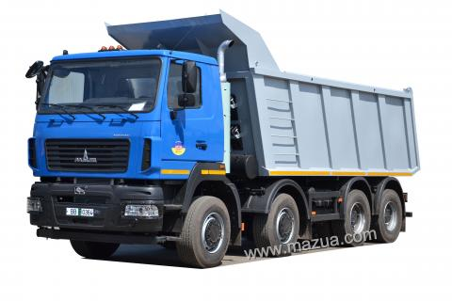
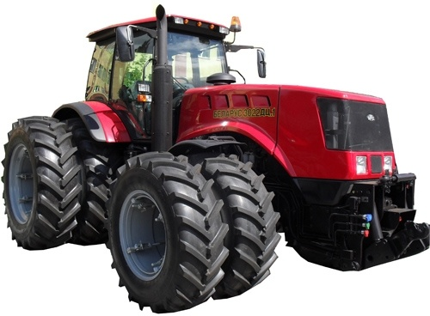
В СРАВНЕНИИ С ДЕЙСТВУЮЩИМ УКАЗОМ ПРЕЗИДЕНТА РЕСПУБЛИКИ БЕЛАРУСЬ
от 26.11.2010 №613 (ДАЛЕЕ - УКАЗ №613), НОВЫМ УКАЗОМ ПРЕЗИДЕНТА РЕСПУБЛИКИ БЕЛАРУСЬ от 19.06.2019 №239 (ДАЛЕЕ – УКАЗ №239) предусматривается:
4.2 автопоездов в составе автомобиля-самосвала МАЗ-6501 и прицепа-самосвала МАЗ-8561 с шириной 2,6 м;
4.3 четырехосных грузовых автомобилей, перевозящих лом и отходы черных и цветных металлов для государственных (республиканских) нужд;
4.4 колесных тракторов с шириной от 2,55 до 4 метров включительно, используемых в сельском хозяйстве.

Slide 4
ТРАНСПОРТНЫЕ СРЕДСТВА, ДЛЯ ПРОЕЗДА КОТОРЫХ ДОПУСКАЕТСЯ ВЫДАЧА МНОГОРАЗОВЫХ СПЕЦИАЛЬНЫХ РАЗРЕШЕНИЙ
УКАЗ №613 |  | УКАЗ №239
1 | Автомобили – самосвалы, перевозящие сыпучие грузы и бетонные смеси | Автомобили – самосвалы, перевозящие сыпучие грузы, в том числе сельскохозяйственные грузы, и бетонные смеси
2 | Автобетоносмесители, перевозящие бетонные смеси | Автобетоносмесители, перевозящие бетонные смеси
3 | Двухосные автокраны | Двухосные автокраны
4 | Автомобили – щеповозы, перевозящие древесную щепу | Автомобили – щеповозы, перевозящие древесную щепу
5 | Автомобили – сортиментовозы и лесовозы, перевозящие древесину | Автомобили-сортиментовозы и лесовозы, перевозящие древесину
6 | Двухосные, трехосные, грузовые автомобили, перевозящие лом и отходы черных и цветных металлов для государственных (республиканских) нужд | Двухосные, трехосные, четырехосные грузовые автомобили, перевозящие лом и отходы черных и цветных металлов для государственных (республиканских) нужд
7 | - | Грузовые автомобили марки МАЗ-53371 с бортовой платформой, перевозящие сыпучие сельскохозяйственные грузы;
8 | - | Автопоезда в составе автомобиля-самосвала МАЗ-6501 и прицепа-самосвала МАЗ-8561 с шириной 2,6 м
9 | - | Колесные трактора шириной от 2,55 до 4 метров включительно, используемые в сельском хозяйстве

Slide 5
ОСВОБОЖДАЮТСЯ ОТ ПЛАТЫ ЗА ПРОЕЗД ПО АВТОМОБИЛЬНЫМ ДОРОГАМ ТКТС, ИСПОЛЬЗУЕМЫЕ ДЛЯ:
УКАЗ № 613 |  | УКАЗ № 239
1 | Перевозок грузов в целях обеспечения обороноспособности, правопорядка или ликвидации чрезвычайных ситуаций | Перевозок грузов в целях обеспечения обороноспособности, правопорядка или ликвидации чрезвычайных ситуаций
2 | Осуществления организациями государственного дорожного хозяйства деятельности по содержанию автомобильных дорог за счет бюджетных средств | Осуществления организациями государственного дорожного хозяйства деятельности по содержанию автомобильных дорог за счет бюджетных средств
3 | Перевозок сельскохозяйственных грузов автопоездами-зерновозами в составе автомобиля самосвала МАЗ -6501 и прицепа - самосвала МАЗ 8561 | -
4 | Перевозок грузов гуманитарной помощи | Перевозок грузов гуманитарной помощи
5 | - | Колесные трактора, используемые в сельском хозяйстве

Slide 6
ИЗМЕНЕНИЯ В ДОПУСТИМЫХ ВЕСОГАБАРИТНЫХ ПАРАМЕТРАХ
ДОПУСТИМЫЕ ОБЩИЕ МАССЫ ТРАНСПОРТНЫХ СРЕДСТВ
Приложение 1 (УКАЗ №613)
Приложение 7 (УКАЗ №239)
Наименование транспортного средства | Допустимые общие массы транспортного средства для а/д с несущей способностью д/о
 | УКАЗ №613 |  |  | УКАЗ №239
 | 11,5 т на ось | 10 т на ось | 6 т на ось | 11,5 т на ось | 10 т на ось | 6 т на ось
СЕДЕЛЬНЫЙ АВТОПОЕЗД
Двухосный или трехосный тягач с четырехосным полуприцепом | 41 | 38 | 28,5 | 44 | 40 | 28,5
Двухосный или трехосный тягач с четырехосным полуприцепом, оборудованные пневматической подвеской | 41 | 38 | 28,5 | 44 | 44 | 28,5
ДОПУСТИМЫЕ ГАБАРИТЫ ТРАНСПОРТНЫХ СРЕДСТВ
Приложение 6 (УКАЗ №613)
Приложение 12 (УКАЗ №239)
Габариты транспортного средства с грузом или без груза | Допустимая величина габарита
 | УКАЗ №613 | УКАЗ №239
ШИРИНА
Автомобиля-самосвала МАЗ-6501, автопоезда в составе автомобиля-самосвала МАЗ-6501 и прицепа-самосвала МАЗ-8561 | 2,55 | 2,6
КрАЗ, МАЗ-509А, МАЗ-543, МАЗ-5316, МАЗ-6317, МАЗ-6425, МЗКТ-6906 и их модификаций) | 2,55 | 2,75

Slide 7
СТАВКИ ПЛАТЫ
ЗА ПРОЕЗД ТКТС ПО АВТОМОБИЛЬНЫМ ДОРОГАМ
С ПРЕВЫШЕНИЕМ ДОПУСТИМЫХ ВЕСОВЫХ ПАРАМЕТРОВ
Ставки платы за превышение допустимой общей массы транспортного средства более, чем на 2 %
Превышение допустимой общей массы, процентов | УКАЗ №613, евро | УКАЗ № 239, базовых величин
Полная тонна | 0,03 | 0,003
Неполная тонна | 0,01 | 0,001
Ставки платы за превышение допустимой осевой массы на одиночную, сдвоенную и строенную оси транспортного средства
за 1 км расстояния
Превышение допустимой осевой массы, процентов | УКАЗ №613, евро | УКАЗ №239, базовых величин
Свыше 2 до 5 включительно | 0,1 | 0,01
От 5 до 10 включительно | 0,3 | 0,03
От 10 до 15 включительно | 0,4 | 0,04
От 15 до 20 включительно | 0,5 | 0,05
От 20 до 30 включительно | 0,7 | 0,07
От 30 до 40 включительно | 1,3 | 0,13
Свыше 40 | 0,03 дополнительно к ставке 1,3 за каждый % превышения (более 40) допустимой осевой массы | 0,003 дополнительно к ставке 0,13 за каждый % превышения (более 40) допустимой осевой массы

Slide 8
СТАВКИ ПЛАТЫ
ЗА ПРОЕЗД ТКТС ПО АВТОМОБИЛЬНЫМ ДОРОГАМ
С ПРЕВЫШЕНИЕМ ДОПУСТИМЫХ ВЕСОВЫХ ПАРАМЕТРОВ
Ставки платы за превышение допустимой осевой массы на каждую смежную ось транспортного средства
за 1 км расстояния
Превышение допустимой осевой массы, процентов | УКАЗ №613, евро | УКАЗ №239, базовых величин
Свыше 2 до 5 включительно | 0,06 | 0,006
От 5 до 10 включительно | 0,10 | 0,01
От 10 до 15 включительно | 0,14 | 0,014
От 15 до 20 включительно | 0,17 | 0,017
От 20 до 30 включительно | 0,28 | 0,027
От 30 до 40 включительно | 0,66 | 0,063
Свыше 40 | 0,02 дополнительно к ставке 0,66 за каждый % превышения (более 40) допустимой осевой массы | 0,002 дополнительно к ставке 0,063 за каждый % превышения (более 40) допустимой осевой массы

Slide 9
СТАВКИ ПЛАТЫ
ЗА ПРОЕЗД ТКТС ПО АВТОМОБИЛЬНЫМ ДОРОГАМ С ПРЕВЫШЕНИЕМ ДОПУСТИМЫХ ГАБАРИТНЫХ ПАРАМЕТРОВ
за 1 км расстояния
Габариты транспортного средства | УКАЗ №613, евро | УКАЗ №239, базовых величин
Высота:
> 4 до 4,5 метров включительно | 0,05 | 0,005
> 4,5 до 5 метров включительно | 0,10 | 0,01
> 5 метров | 0,20 | 0,02
Ширина: > 2,55 до 3 метров включительно | 0,05 | 0,005
> 3 до 3,75 метра включительно | 0,10 | 0,01
> 3,75 метра | 0,25 | 0,025
Длина:
за каждый полный метр превышения
до 4 метров включительно | 0,04 | 0,004
> 4 метров до 8 метров включительно | 0,05 | 0,005
> 8 метров | 0,06 | 0,006
за неполный метр превышения | 0,02 | 0,002
Выступ груза
за каждый полный метр превышения | 0,04 | 0,004
за неполный метр превышения | 0,02 | 0,002

Slide 10
РАЗМЕР ПЛАТЫ ЗА ПРОЕЗД ТКТС ПО АВТОМОБИЛЬНЫМ ДОРОГАМ ПРИ ВЫДАЧЕ МНОГОРАЗОВЫХ СПЕЦИАЛЬНЫХ РАЗРЕШЕНИЙ ДЛЯ ОТДЕЛЬНЫХ КАТЕГОРИЙ ТРАНСПОРТНЫХ СРЕДСТВ
Приложение 10 (Указ №613)
Приложение 5 (Указ №239)
Таблица 1
Размер платы за проезд ТКТС по автомобильным дорогам при выдаче многоразовых специальных разрешений при превышении допустимой осевой массы (сумм осевых масс) до 50 % включительно
Количество осей транспортного средства (состава транспортных средств) | Максимальная общая масса, тонн | Размер платы, базовых величин
 |  | 12 месяцев | 9 месяцев | 6 месяцев | 3 месяца | 1 месяц
2 | 24 | 8,0 | 6,4 | 4,6 | 3,7 | 1,1
3 | 35 | 32,0 | 26,7 | 18,7 | 11,7 | 4,1
4 | 47 | 40,0 | 32,0 | 21,4 | 13,4 | 5,4
5 и более | 60 | 50,5 | 40,0 | 28,6 | 18,1 | 6,7
Таблица 2
Размер платы за проезд ТКТС по автомобильным дорогам при выдаче многоразовых специальных разрешений при превышении допустимой осевой массы (сумм осевых масс) свыше 50 % включительно
Количество осей транспортного средства (состава транспортных средств) | Максимальная общая масса, тонн | Размер платы, базовых величин
 |  | 12 месяцев | 9 месяцев | 6 месяцев | 3 месяца | 1 месяц
2 | 24 | 16,0 | 12,8 | 9,2 | 7,4 | 2,2
3 | 35 | 64,0 | 53,4 | 37,4 | 23,4 | 8,2
4 | 47 | 80,0 | 64,0 | 42,8 | 26,8 | 10,8
5 и более | 60 | 101,0 | 80,0 | 57,2 | 36,2 | 13,4

Slide 11
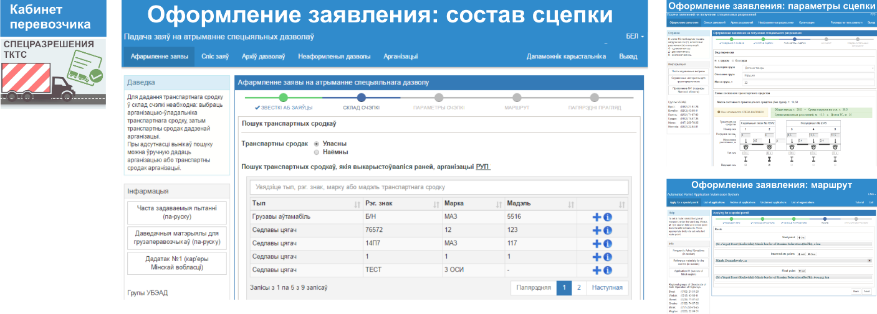
СИСТЕМА УДАЛЕННОЙ ВЫДАЧИ СПЕЦИАЛЬНЫХ РАЗРЕШЕНИЙ
НА ПРОЕЗД ТКТС ПО АВТОМОБИЛЬНЫМ ДОРОГАМ ОБЩЕГО ПОЛЬЗОВАНИЯ РЕСПУБЛИКИ БЕЛАРУСЬ НА ОСНОВЕ ЭЛЕКТРОННОГО ДОКУМЕНТА
Веб-приложение работает в режиме онлайн, и его использование не ограничено продолжительностью рабочего дня. Для доступа к веб-приложению не требуется устанавливать дополнительные клиентские приложения - достаточно зарегистрироваться на сайте РУП «Белдорцентр» https://beldor.centr.by/services/specrazresh/.
Для работы специалистов предоставляется инструмент по оформлению заявлений на получение специальных разрешений с интуитивно понятным интерфейсом в виде последовательности внесения общих сведений о ТКТС, составе сцепки, параметрах сцепки, маршруте движения ТКТС. Кроме того, на всех этапах оформления заявления ведется контроль корректности внесенной информации.

Slide 12
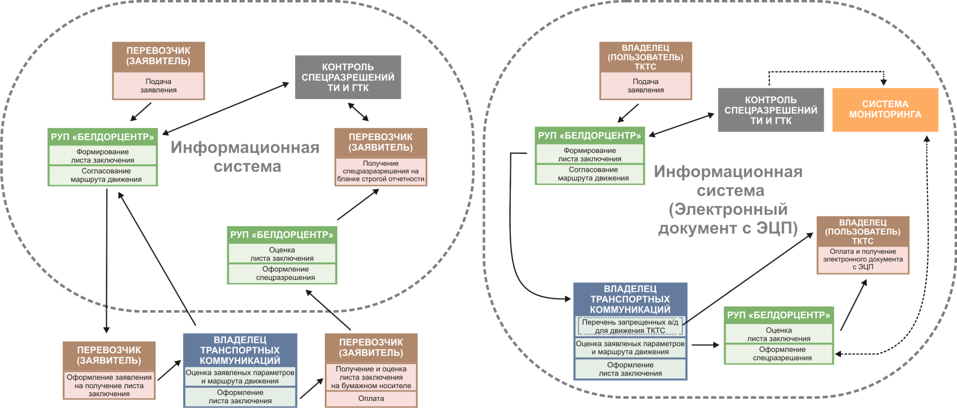
СОВЕРШЕНСТВОВАНИЕ ПРОГРАММНОГО СРЕДСТВА «СИСТЕМА УДАЛЕННОЙ ВЫДАЧИ СПЕЦИАЛЬНЫХ РАЗРЕШЕНИЙ НА ПРОЕЗД ТКТС ПО АВТОМОБИЛЬНЫМ ДОРОГАМ ОБЩЕГО ПОЛЬЗОВАНИЯ РЕСПУБЛИКИ БЕЛАРУСЬ НА ОСНОВЕ ЭЛЕКТРОННОГО ДОКУМЕНТА»
СИСТЕМА ПО УКАЗУ № 613
СИСТЕМА ПО УКАЗУ № 239
Модернизация существующей системы выдачи специальных разрешений на проезд ТКТС по автомобильным дорогам общего пользования Республики Беларусь с использованием информационных технологий на основе «электронного документа» и предоставление дополнительных возможностей владельцам (пользователям) ТКТС, владельцам транспортных коммуникаций позволяет сократить сроки оформления специальных разрешений, снизить трудозатраты по оформлению и согласованию и уменьшить бумажный документооборот, а также усилить контроль за проездом ТКТС по автомобильным дорогам путем интегрирования систем.

Slide 13
СПАСИБО ЗА ВНИМАНИЕ!

